Slide 1
Hovorové hodiny
Ivona Princlíková

Slide 2
Hovorové hodiny
Společné hledání cesty pro dítě
Učitel – rodič – žák
Společné hodnocení práce
Cesty k řešení problémů
Společné sestavení plánu, co dál
Popisný jazyk

Slide 3
Učitel
Plánuje termín hovorových hodin
Pravidelně, obvykle 4x ročně
Hodnotí pokroky žáka
Popisný jazyk
Písemná příprava – osobní list žáka
Klade pomocné otázky
Sestavuje s žákem a rodičem plán

Slide 4
Žák
Zamýšlí se nad minulým obdobím
Seznámí rodiče s pozitivními zážitky
Hodnotí pod vedením učitele, co mu daří
Pojmenuje, kde potřebuje pomoc
Společně sestaví konkrétní plán

Slide 5
Rodič
Naslouchá hodnocení svého dítěte
Sdělí, jak pracují doma
Přemýšlí, jak on může pomoci
Společně sestavuje plán pokroku
Pomáhá v domácí přípravě
Řeší aktuální problémy, nejasnosti

Slide 6
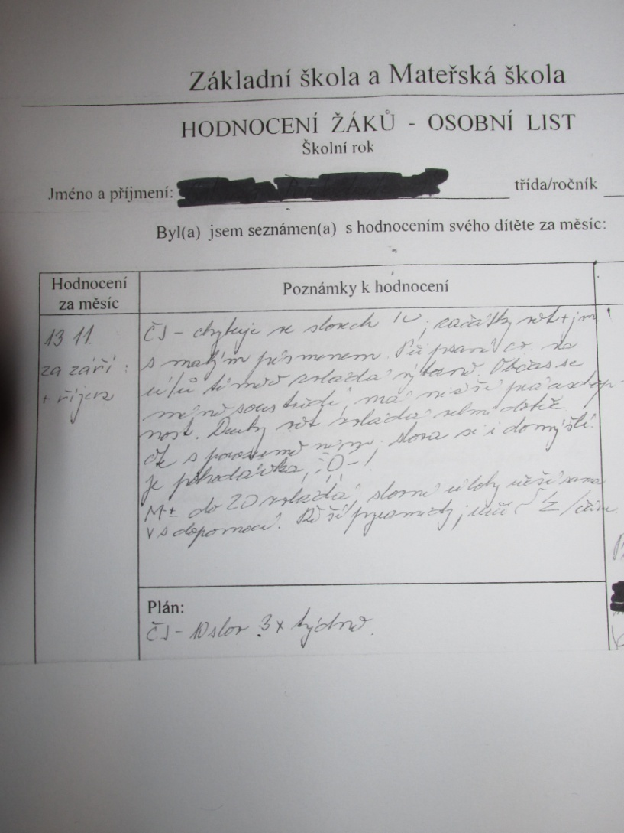
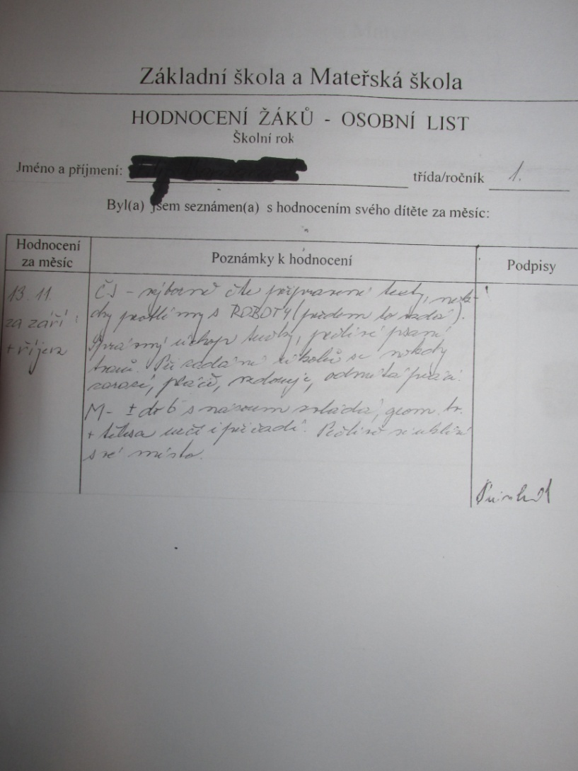
První hovorové hodiny

Slide 7
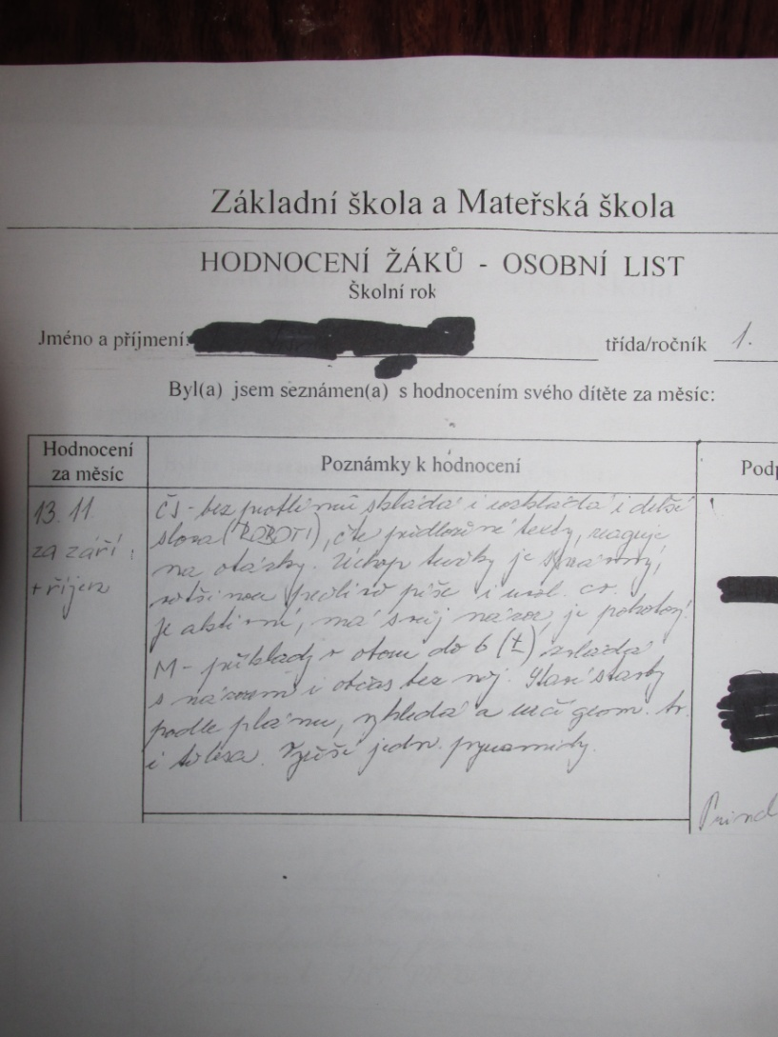
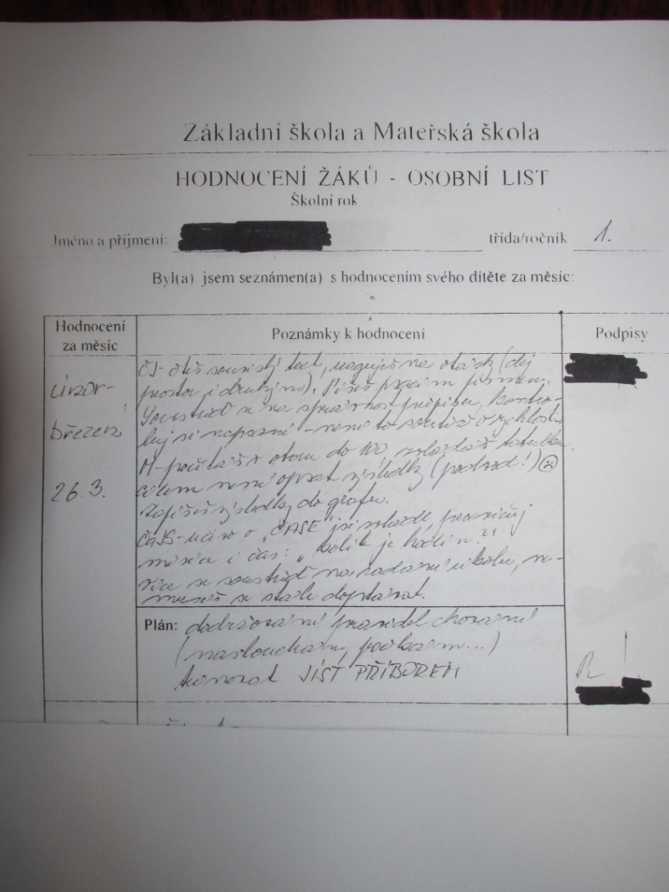
Hovorové hodiny v průběhu roku

Slide 8
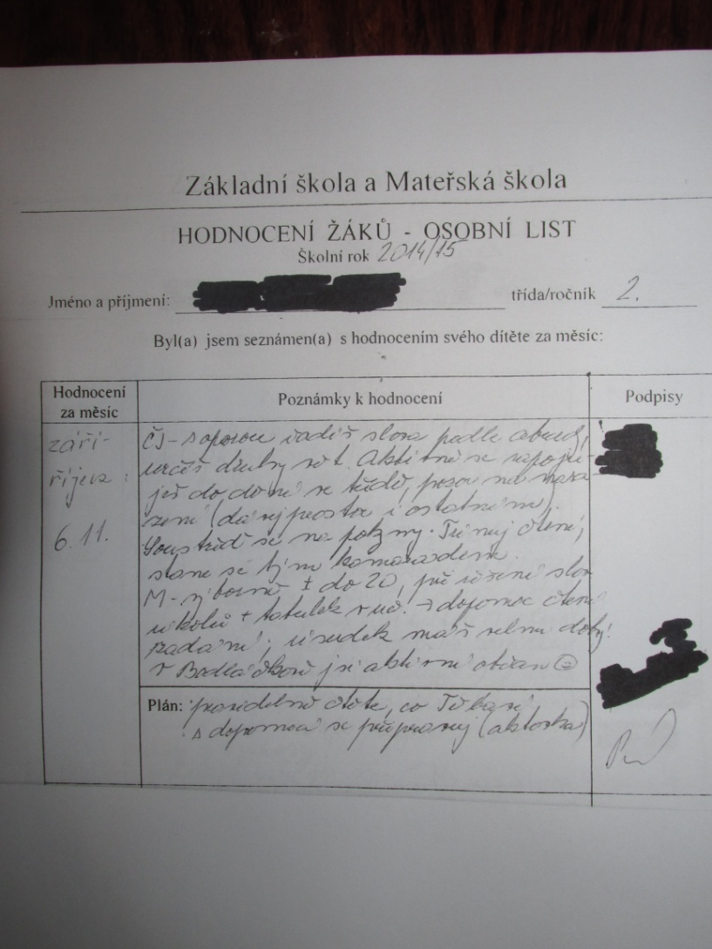
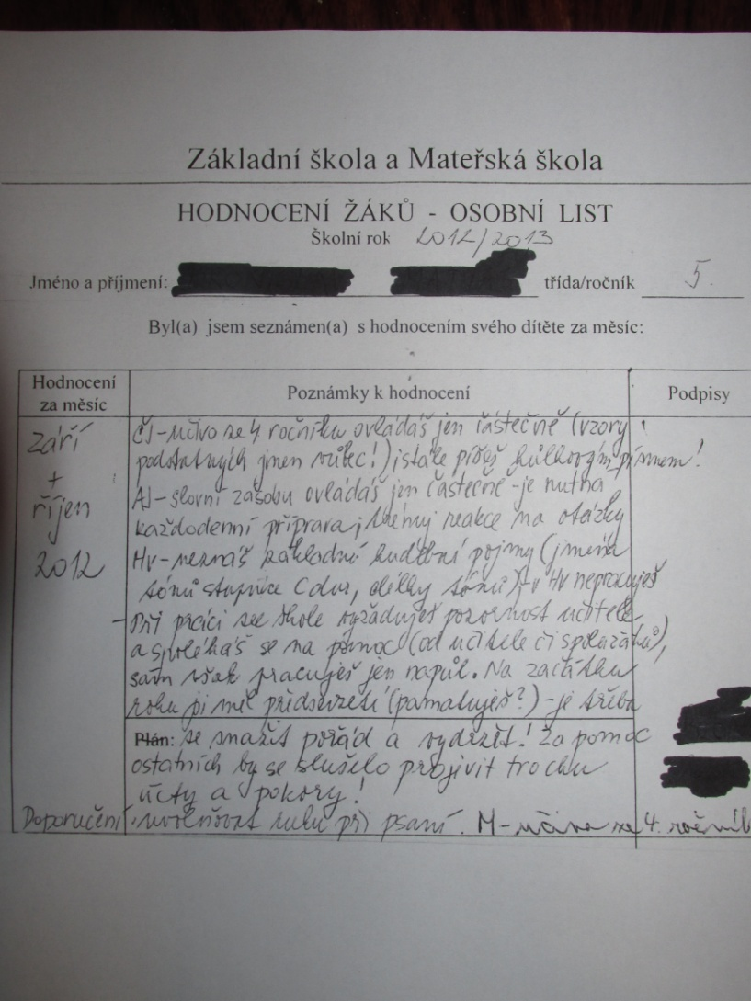
2. a 5. ročník

Slide 9
Mají hovorové hodiny význam?
Osobní rozhovor mezi 3 účastníky
Včasné plánování
Včasné hodnocení
Včasné řešení
Otevřenost
Upřímnost
Vzájemné sdílení

